Slide 1
Tordai sóbánya

Slide 2
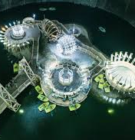
Története:
A tordai sóbánya egyike Erdély legrégebbi és legismertebb sóbányáinak, a 20. század végétől kezdve fontos turisztikai célpont Romániában. Torda környékén már a római korban is bányásztak sót, erre utal az a tény, hogy a város melletti fennsíkon egy terület a „római bánya” nevet viselte

Slide 3
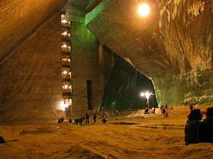
Földrajzi fekvése:
A sóbánya Tordától északra található, a Sósvölgy északnyugati lejtőjén.
A sóréteg a miocén bádeni korszakában a Középső-Paratethys medencéiben a tengervíz bepárlódásával rakódott le, majd felgyűrődve a felszín közelbe emelkedett.[

Slide 4
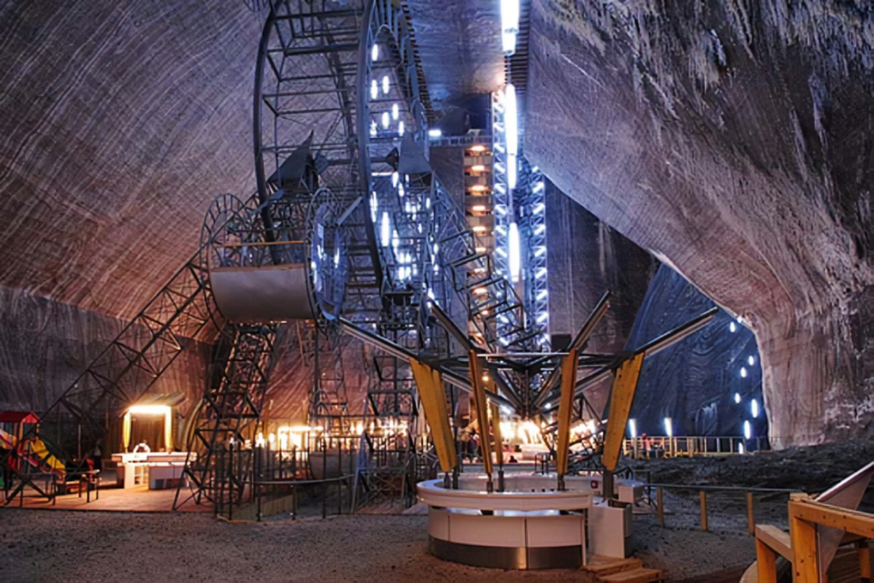
Turizmus:
A sóbánya két csillaggal szerepel a Guide Michelinben az amerikai Business Insider hírportál pedig a világ 25 hihetetlen, ritkán látogatott, eldugott látványossága közé sorolta. A felújítást követő első évben, 2010-ben a látogatók száma 375 404 volt2017-ben több mint 600 000,2018-ban mintegy 690 0002022-ben 527 653,2023-ban 601 627.

Slide 5
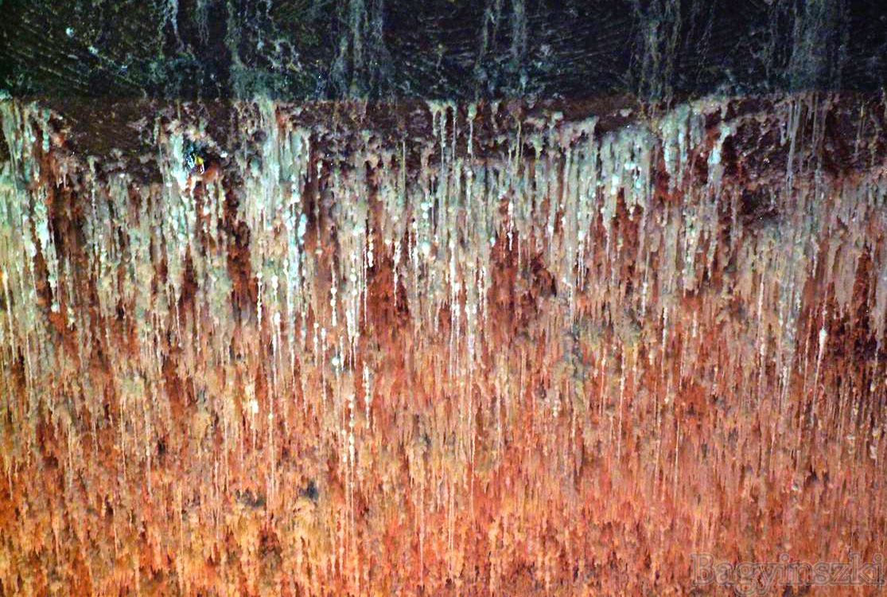
Leírása
Az 1870-ben elkészült Ferenc József-galéria 917 méter hosszúságú. Az első 529 méter meszes-agyagos kőzeten halad át, és kőfallal van megerősítve. A bal oldalon 10 ölenként (18,9 méter) egy-egy kőlap található; ezzel mérték a távolságot.^{[22]} A galéria falai feketék a régen világításra használt fáklyák füstjétől.^{[23]}

Slide 6
Köszönjük a figyelmet!

